Slide 1

POŠTEVANKA ŠTEVILA 10

Slide 2

Koliko je vseh frnikol v vrečki?
1 • 10 = 10
V vrečki je 10 frnikol.

Slide 3
Kupila sem 2 vrečki s frnikolami. V vsaki je 10 frnikol. Koliko je vseh frnikol v vrečkah?
10 + 10 = 20
2 • 10 = 20
V obeh vrečkah je 20 frnikol.

Slide 4
Kupila sem 3 vrečke s frnikolami. V vsaki je 10 frnikol. Koliko je vseh frnikol v vrečkah?
10 + 10 + 10 = 30
3 • 10 = 30
V vseh vrečkah je 30 frnikol.

Slide 5
Kupila sem 4 vrečke s frnikolami. V vsaki je 10 frnikol. Koliko je vseh frnikol v vrečkah?
10 + 10 + 10 + 10 = 40
4 • 10 = 40
V vseh vrečkah je 40 frnikol.

Slide 6
Kupila sem 5 vrečk s frnikolami. V vsaki je 10 frnikol. Koliko je vseh frnikol v vrečkah?
10 + 10 + 10 + 10 + 10 = 50
5 • 10 = 50
V vseh vrečkah je 50 frnikol.

Slide 7
Kupila sem 6 vrečk s frnikolami. V vsaki je 10 frnikol. Koliko je vseh frnikol v vrečkah?
10 + 10 + 10 + 10 + 10 + 10 = 60
6 • 10 = 60
V vseh vrečkah je 60 frnikol.

Slide 8
Kupila sem 7 vrečk s frnikolami. V vsaki je 10 frnikol. Koliko je vseh frnikol v vrečkah?
10 + 10 + 10 + 10 + 10 + 10 + 10 = 70
7 • 10 = 70
V vseh vrečkah je 70 frnikol.

Slide 9
Kupila sem 8 vrečk s frnikolami. V vsaki je 10 frnikol. Koliko je vseh frnikol v vrečkah?
10 + 10 + 10 + 10 + 10 + 10 + 10 + 10 = 80
8 • 10 = 80
V vseh vrečkah je 80 frnikol.

Slide 10
Kupila sem 9 vrečk s frnikolami. V vsaki je 10 frnikol. Koliko je vseh frnikol v vrečkah?
10 + 10 + 10 + 10 + 10 + 10 + 10 + 10 + 10 = 90
9 • 10 = 90
V vseh vrečkah je 90 frnikol.

Slide 11
Kupila sem 10 vrečk s frnikolami. V vsaki je 10 frnikol. Koliko je vseh frnikol v vrečkah?
10 + 10 + 10 + 10 + 10 + 10 + 10 + 10 + 10 + 10 = 100
10 • 10 = 100
V vseh vrečkah je 100 frnikol.

Slide 12
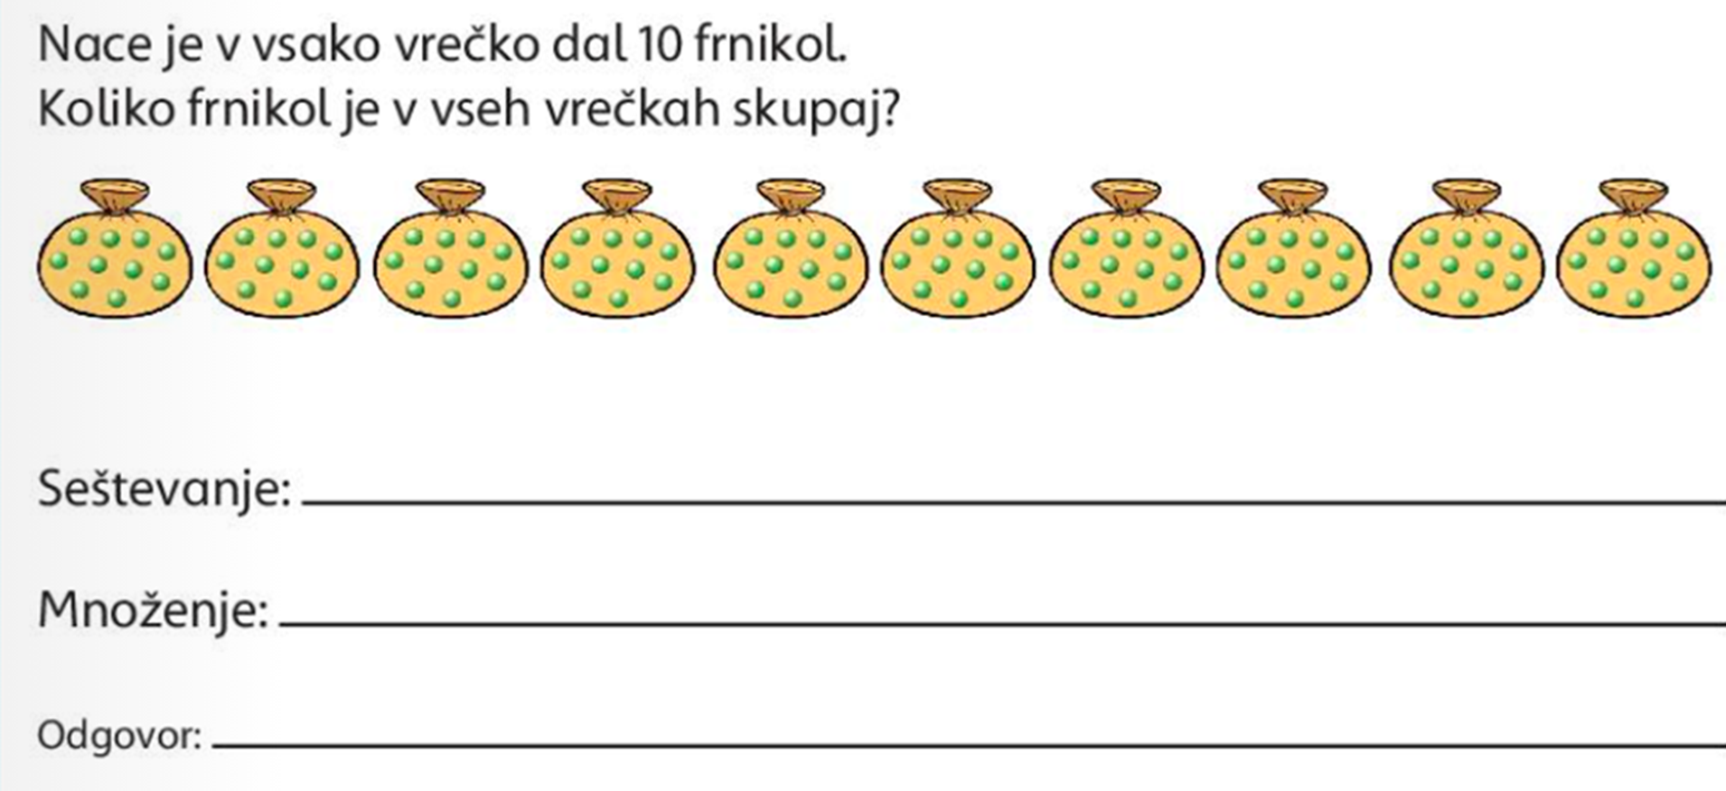
POŠTEVANKA ŠTEVILA 10
ZAPIS V ZVEZEK
1 ● 10 = 10
2 ● 10 = 20
3 ● 10 = 30
4 ● 10 = 40
5 ● 10 = 50
6 ● 10 = 60
7 ● 10 = 70
8 ● 10 = 80
9 ● 10 = 90
10 ● 10 = 100
Večkratniki števila 10 so: 10, 20, 30, 40, 50, 60, 70, 80, 90 in 100.

Slide 13

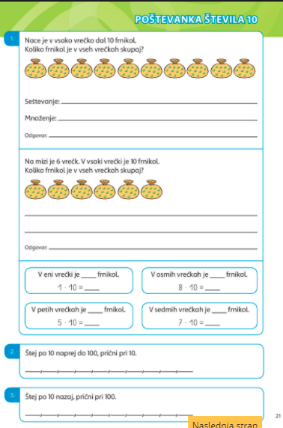
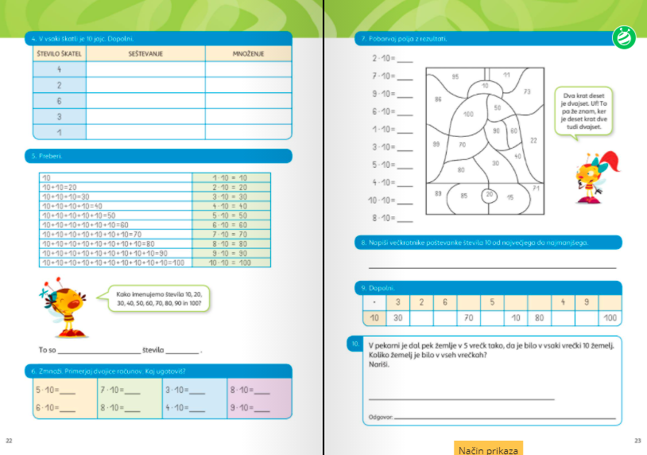
Naloge v DZ na str.21, 22 in 23.
Poštevanko števila 10 se nauči na pamet. Naredi si tudi kartončke za v škatlico.

Slide 14
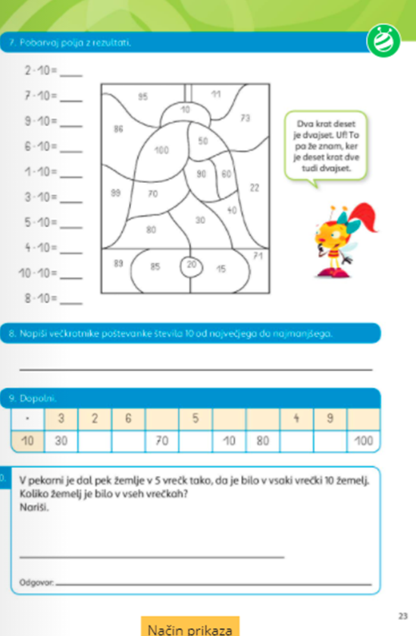
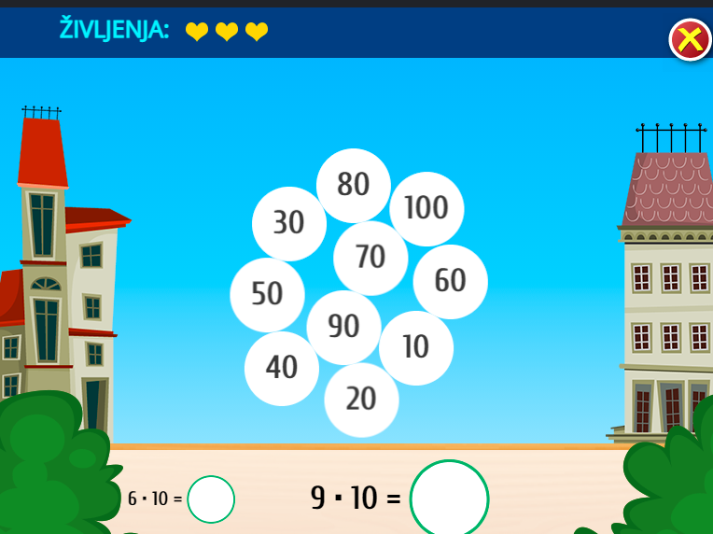
Vadi poštevanko v Deželi Lilibi. Si v e-DZ na str. 23.

